Slide 1
Chủ đề: Gia đình
Hoạt động: Làm quen văn học
Đề tài: Truyện “Chiếc ấm sành nở hoa”
Độ tuổi: 3-4 tuổi
Thời gian: 15-20 phút
Giáo viên: H Thảo kriêng

Slide 2
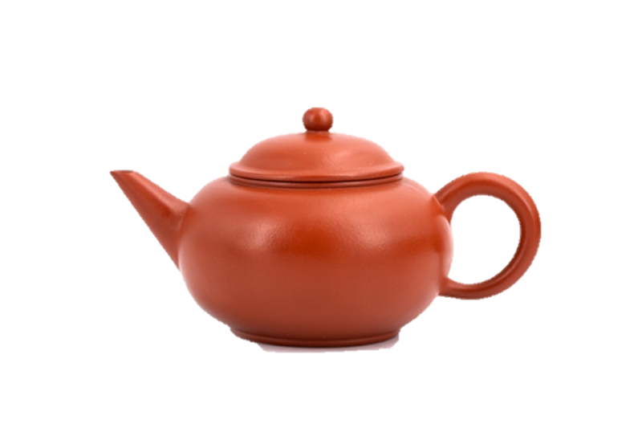
Hoạt động 1: Ổn định và dẫn dắt vào bài học
Chiếc ấm sành

Slide 3
Hoạt động 2: Kể truyện cho trẻ nghe
Lần 1: Kể diễn cảm kết hợp cử chỉ, điệu bộ.

Slide 4
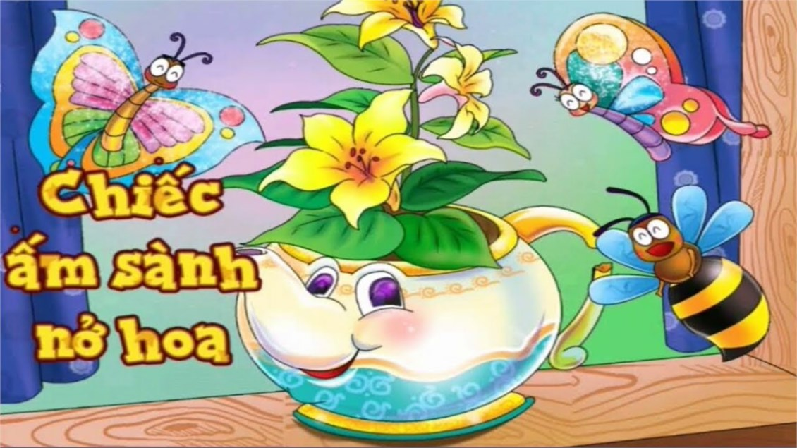
Lần 2: Kể bằng tạp dề.
Đàm thoại về câu truyện.

Slide 5
Lần 3: Cho trẻ xem video về câu truyện.

Slide 6
Hoạt động 3: Kết thúc
Nhận xét và tuyên dương trẻ

